Slide 1

Tramitación telemática del
Canon de Energías Renovables de 2025
Sistema informático de tramitación telemática del Departamento de Industria, Transición Energética y Sostenibilidad

Slide 2

1. Introducción
El objetivo de esta presentación es la de servir de guía de ayuda para empresas que necesitan tramitar el Canon de Energías Renovables de 2025 con el Departamento de Industria, Transición Energética y Sostenibilidad de forma telemática

Slide 3
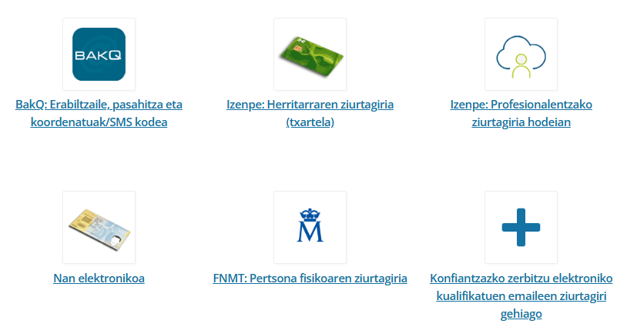
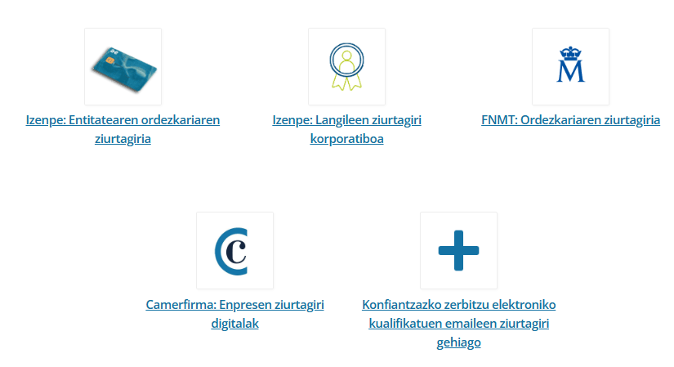
2. ¿Qué necesito para tramitar telemáticamente?
Para acceder al sistema será necesario hacer uso de alguno de los certificados publicados en euskadi.eus: https://www.euskadi.eus/identifikazio-elektronikorako-onartutako-bitartekoak/web01-sede/eu/
Ciudadanía (Personas físicas)
Empresas y entidades (Personas jurídicas)
Más información sobre los certificados electrónicos en:
https://www.euskadi.eus/dokumentazioa/identifikazio-elektronikoa-erabiltzeko-gidaliburua/web01-sede/eu/

Slide 4


3. ¿Cómo se accede a la solicitud telemática?
https://www.euskadi.eus/eusko-jaurlaritza/industria-trantsizio-energetiko-jasangarritasun-saila/

Slide 5
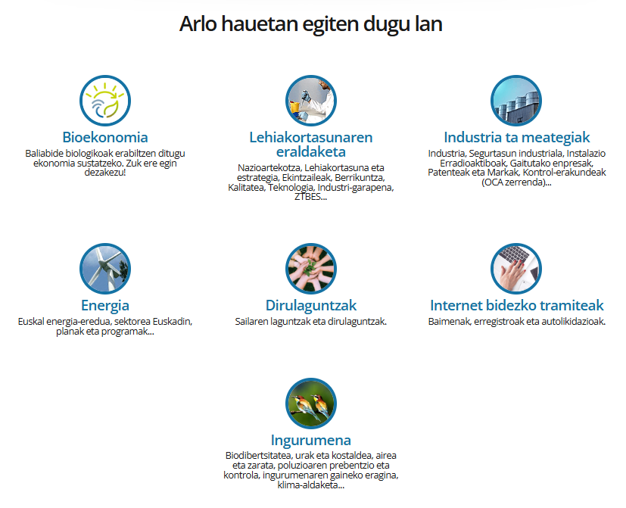
3. ¿Cómo se accede a la solicitud telemática?

Slide 6
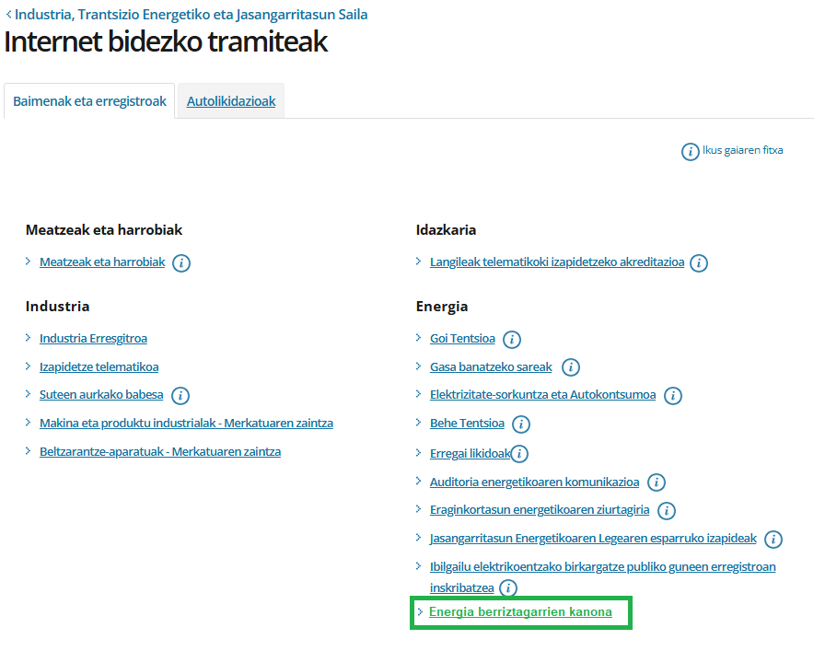
3. ¿Cómo se accede a la solicitud telemática?

Slide 7
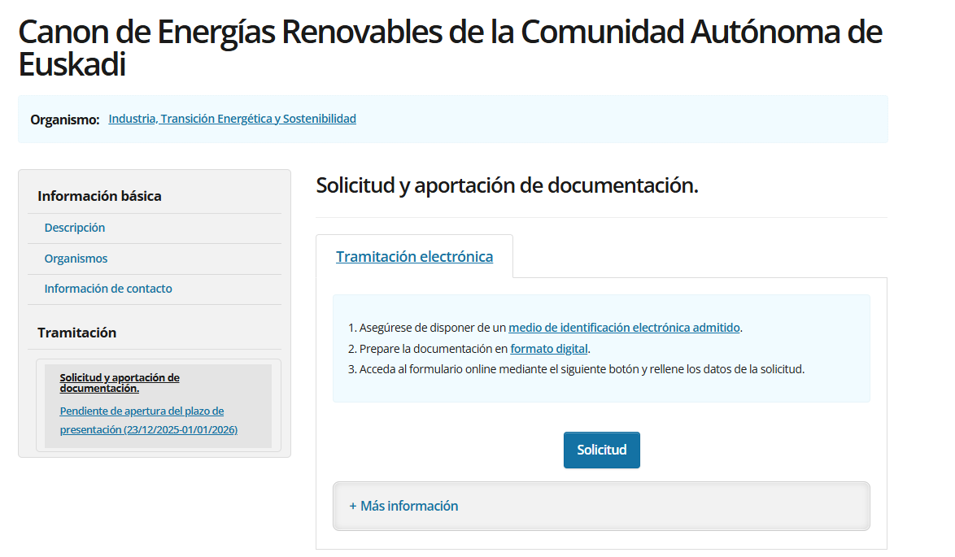
3. ¿Cómo se accede a la solicitud telemática?

Slide 8
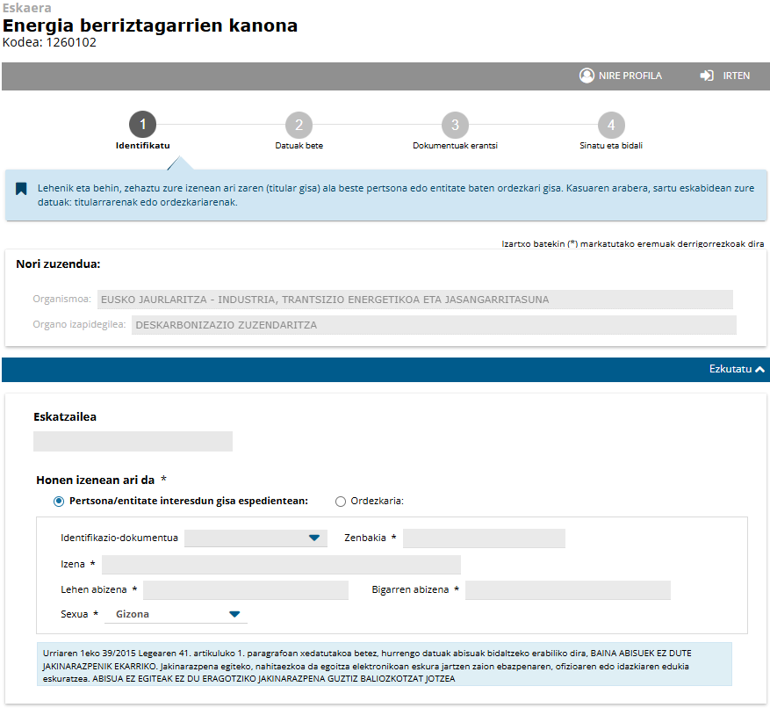
4. Solicitud telemática
Datos generales de la solicitud - Solicitante
Más información sobre las solicitudes telemáticas en:
https://www.euskadi.eus/tramitatzeko-laguntza-eta-arreta/web01-sede/eu/
En caso de actuar como representante de una entidad, es necesario estar registrado previamente en el Registro de Apoderamientos de la CAPV
https://www.euskadi.eus/ahalordeen-erregistro-elektronikoa/web01-sede/eu/
Preguntas frecuentes del Registro de Apoderamientos
https://www.euskadi.eus/ordezkarien-erregistroari-buruzko-ohiko-galderak/web01-sede/eu/

Slide 9
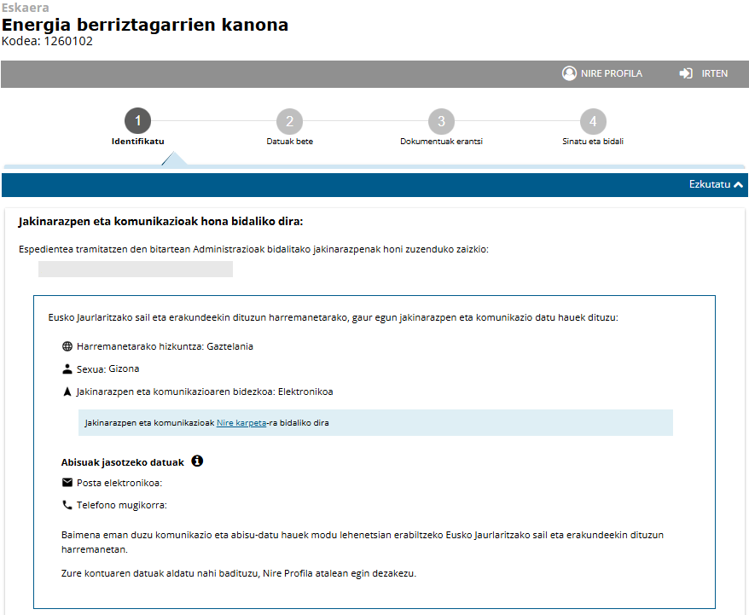
4. Solicitud telemática
Datos generales de la solicitud - Datos notificación
En el caso se disponga una cuenta de usuario se cargarán sus datos de notificación / comunicación automáticamente.
En caso contrario, se tendrán que indicar manualmente, con la posibilidad de guardarlos para posteriores solicitudes

Slide 10
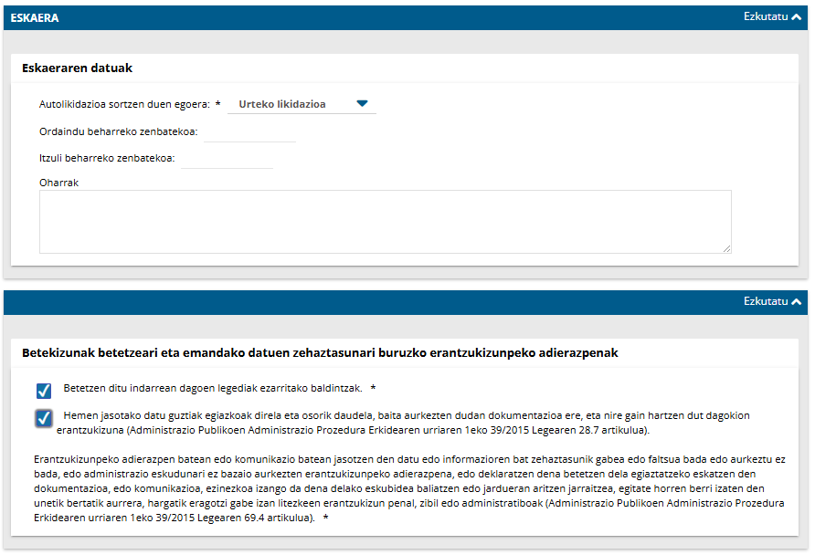
4. Solicitud telemática
Datos propios de la solicitud del Canon de energías renovables
Para el caso del Canon anual de 2025, se tiene que seleccionar la opción “Liquidación anual”
Indicar el importe resultante de la cumplimentación del Modelo de Autoliquidación
Aclarar / Contextualizar el motivo por el que se debe presentar la solicitud
Se deben aceptar las cláusulas en las que declara que cumple con los requisitos establecidos en la norma vigente y que la información que se va a aportar es cierta

Slide 11
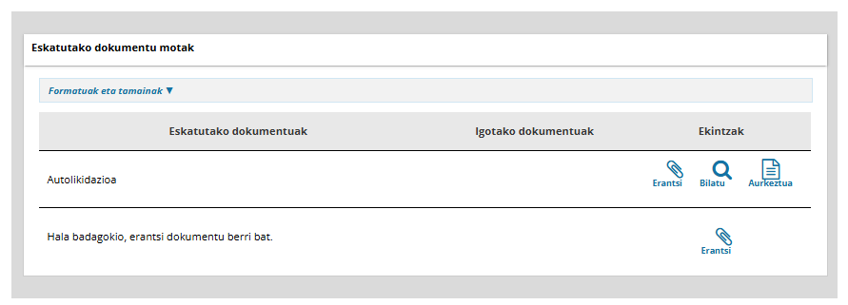
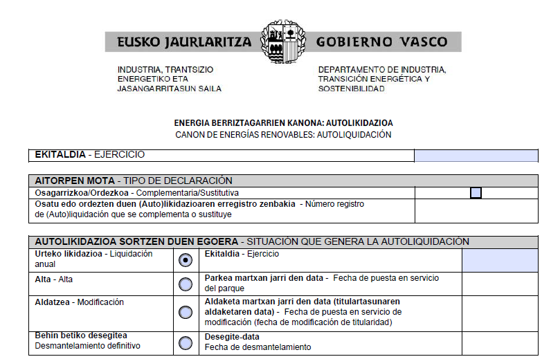
4. Solicitud telemática
Documentos a aportar en la solicitud
Modelo descargado y posteriormente cumplimentado

Slide 12
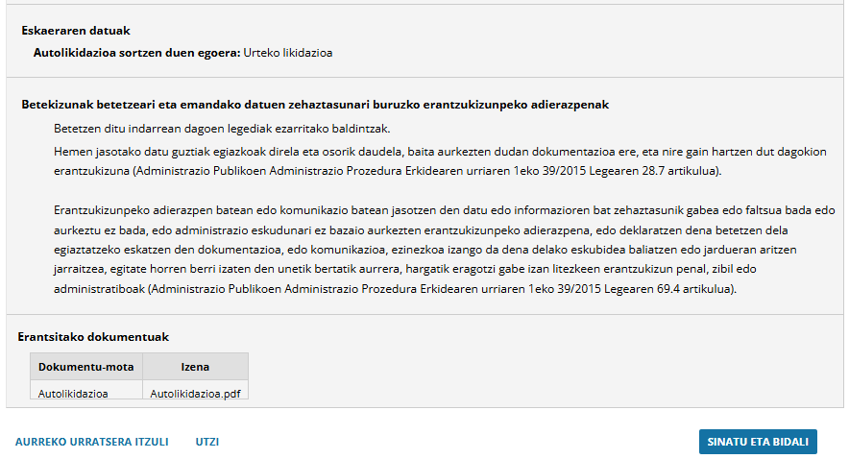
4. Solicitud telemática
Resumen de la solicitud
El resumen abarca toda la solicitud, esta sería la información específica del Canon de Energías Renovables

Slide 13
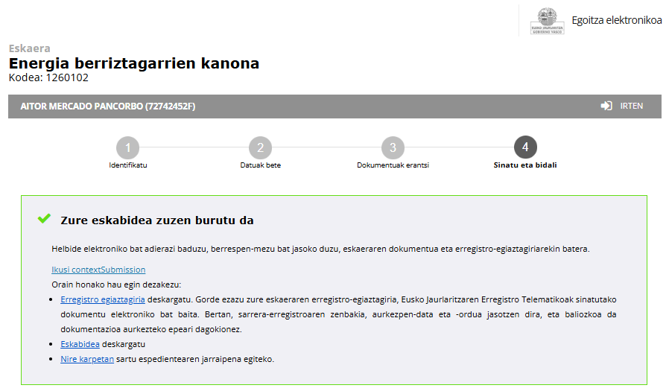
4. Solicitud telemática
Confirmación de envío y justificantes

Slide 14
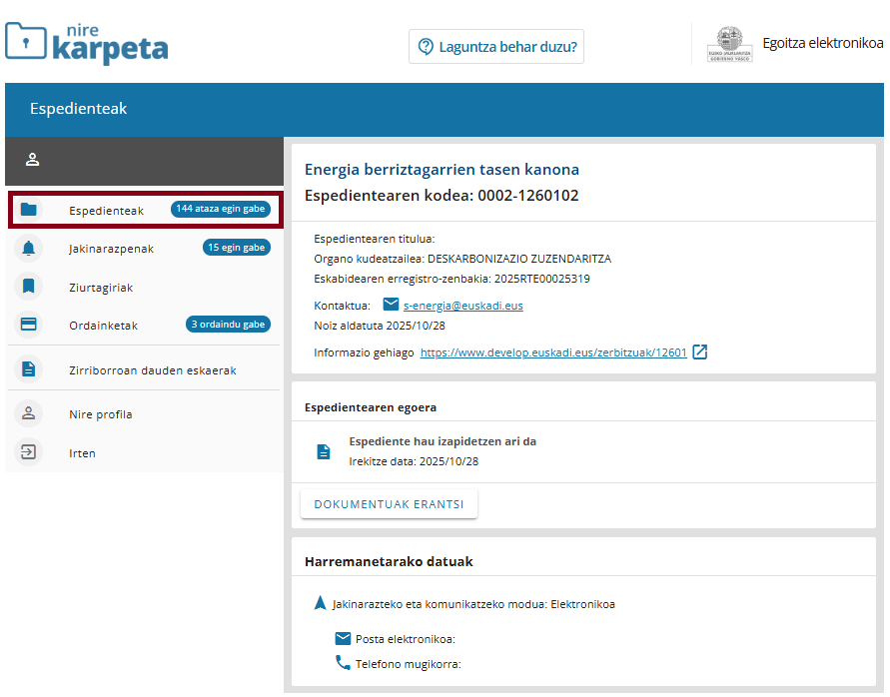
5. Mi carpeta: Visión de la tramitación del expediente
Detalle del expediente abierto tras el envío de la solicitud
Contacto para posibles dudas sobre la tramitación del Canon de Energías Renovables
En cualquier momento de la vida del expediente se puede aportar la documentación que se estime oportuna, sin requerimiento por parte del Departamento

Slide 15
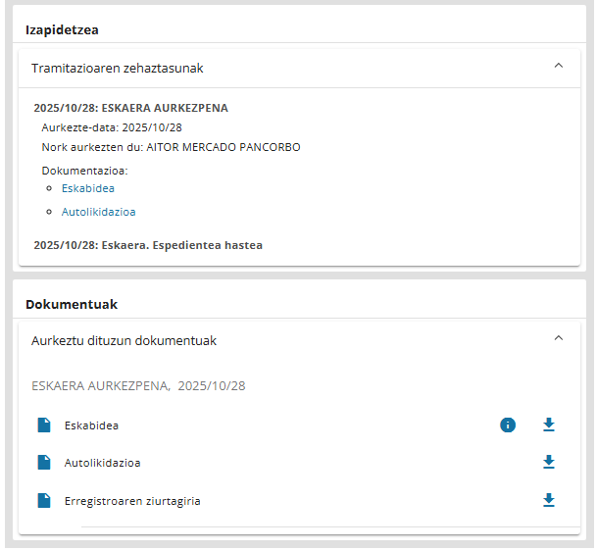
5. Mi carpeta: Visión de la tramitación del expediente
Detalle del expediente abierto tras el envío de la solicitud
Cronología de la tramitación realizada hasta el momento en el expediente
Documentación generada en el expediente hasta el momento
Detalle de la solicitud con la firma del solicitante y con el nº de registro de entrada visible
Modelo de autoliquidación cumplimentado
Datos del registro de entrada de la solicitud

Slide 16
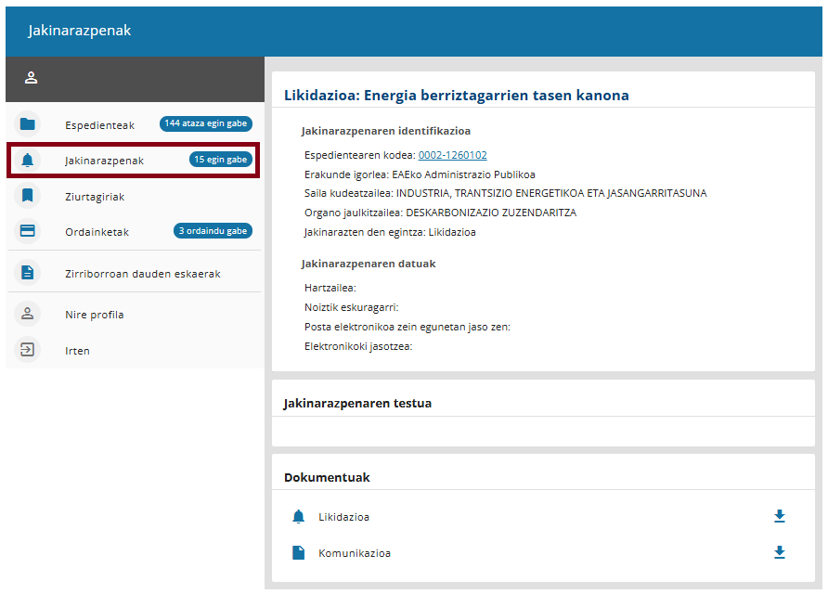
5. Mi carpeta: Visión de la tramitación del expediente
Pago del Canon de Energías renovables: Notificación
Cuando se realiza una notificación/comunicación se envía un mensaje a la dirección de correo / SMS proporcionados en la solicitud.
Tras la tramitación y estudio de la documentación aportada en la solicitud, el Departamento notifica la carta de pago correspondiente para poder proceder al pago del Canon de energías renovables
Carta de pago y aclaraciones

Slide 17
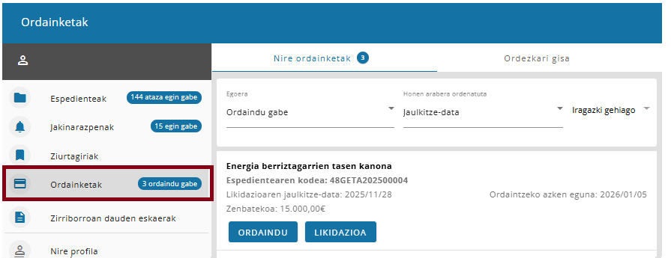
5. Mi carpeta: Visión de la tramitación del expediente
Pago del Canon de Energías renovables: Modos de pago
Fecha límite de pago
Descarga de la carta de pago para pagar en el banco
Acceso a Pasarela de Pagos para pagar on-line

Slide 18
Eskerrik asko zuen arretagatik
Gracias por su atención

